Slide 1
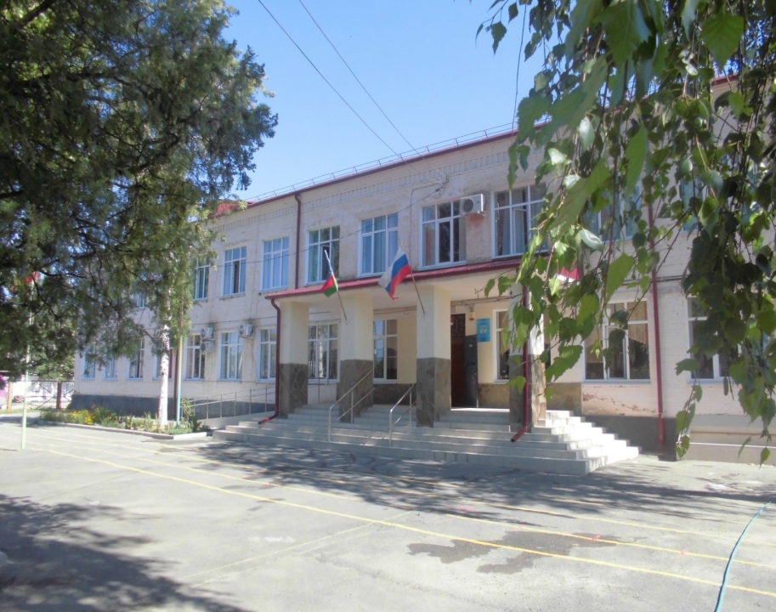
Государственное бюджетное специальное (коррекционное) образовательное учреждение для обучающихся, воспитанников с ограниченными возможностями здоровья общеобразовательная
школа-интернат № 15 VIII вида Краснодарского края
ПОЗИЦИЯ (МИССИЯ) школы-интерната
«Мы абсолютно убеждены, что можно и нужно развивать, обучать всех детей без исключения, вне зависимости от их способностей и склонностей,
индивидуальных различий».

Slide 2
«Технология разработки проекта в рамках инновационного поиска – 2015 от идеи до результата»
Создание адаптивной среды – одно из условий обучения детей с разными возможностями и способностями
Лосева Елена Владимировна,
директор ГБС(К)ОУ школы-интерната № 15
г. Краснодара

Slide 3
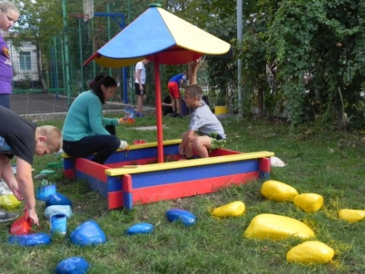
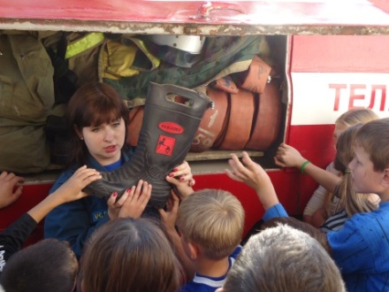
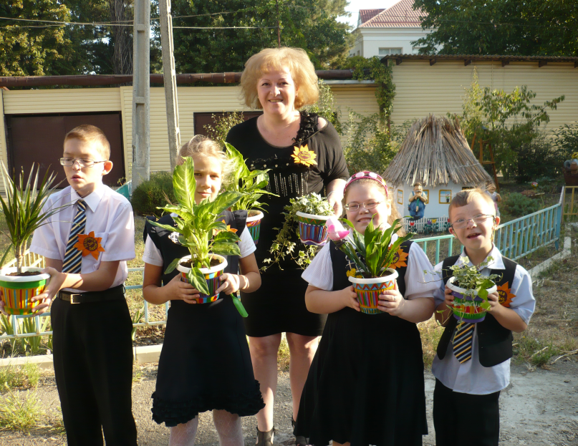
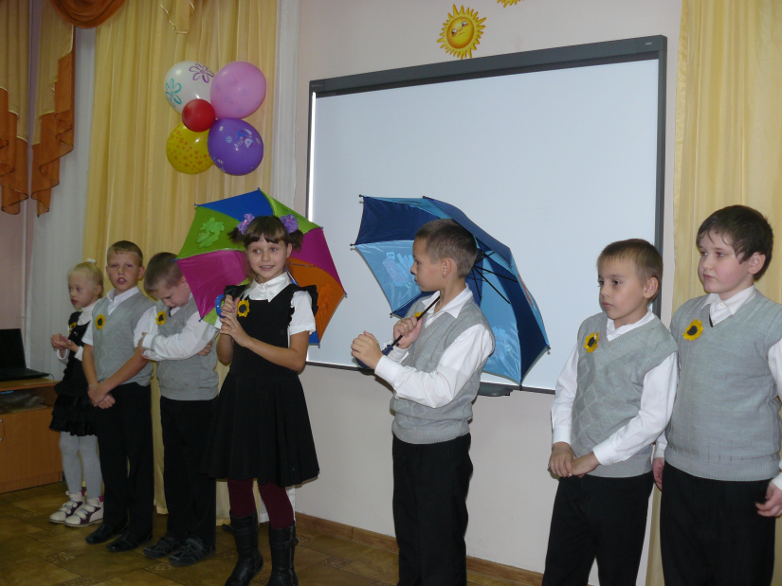
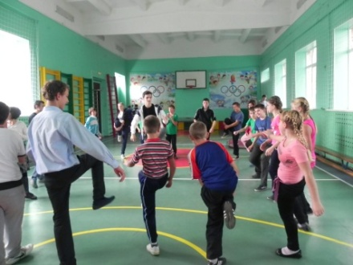
Мониторинговая карта численности учащихся
Годы | Численность
 | Классов комплектов, в т. ч. классов ССД | Всего учащихся, в том числе детей-инвалидов | Учащихся с расстройством аутистического спектра | Учащихся с синдромом Дауна | Учащихся на индиви-дуальном обучении
2012-2013 | 10 | 105/77 | 4 | 1 | 1
2013-2014 | 9 | 100/72 | 6 | 2 | 5
2014-2015 | 9/1 | 113/86 | 12 | 4 | 12

Slide 4
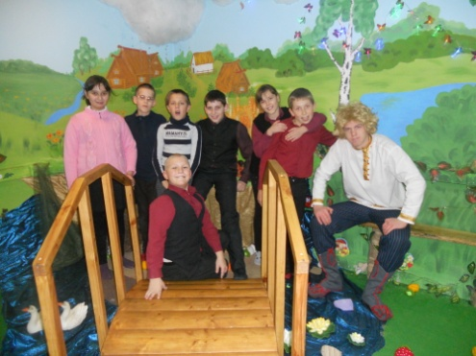
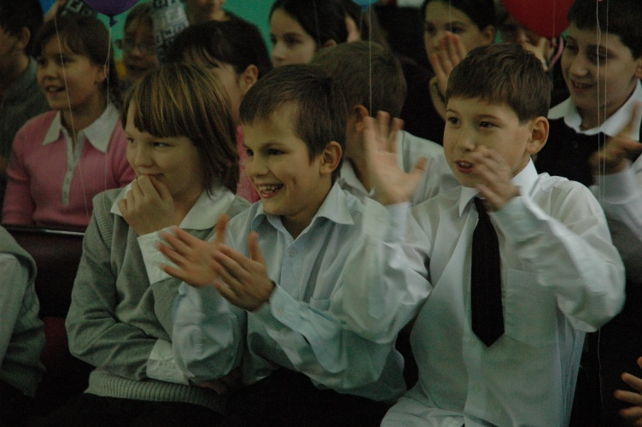
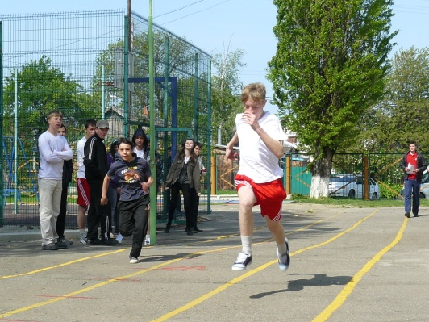
Программа развития образовательного учреждения: «Совершенствование образовательных, воспитательных и коррекционно-развивающих условий для детей с ОВЗ в соответствии с их уровнем актуального развития, с целью дальнейшей социализации»
повышение профессиональной компетентности педагогического состава, совершенствование учебно-методической работы
совершенствование материально-технической базы
развитие социальных связей, партнерство, дополнительное образование
организация обучения детей с разными возможностями и способностями
ГБС(К)ОУ школа-интернат № 15
совершенствование совместной работы с семьей по приоритетным вопросам воспитания ребенка с ОВЗ
создание коррекционно-воспитательного поля для самореализации личности ребенка с ОВЗ

Slide 5
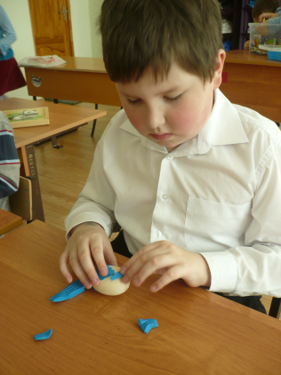
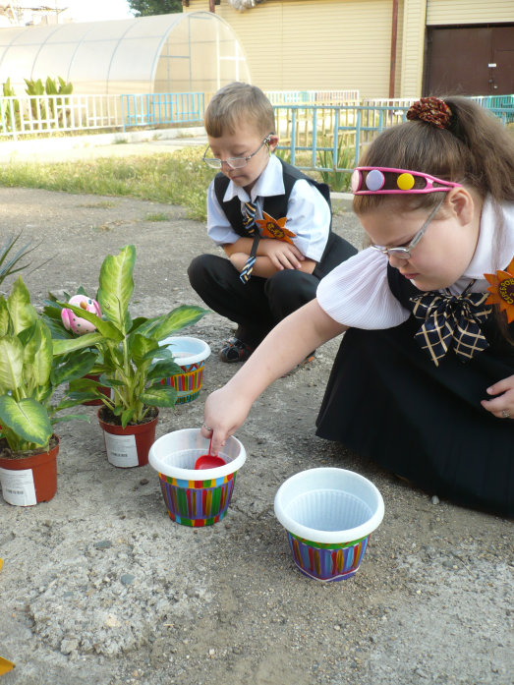
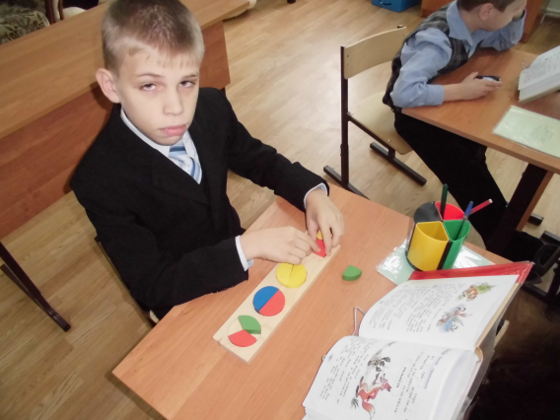
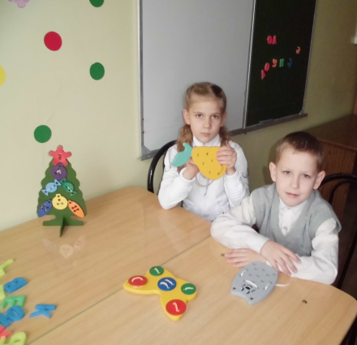
Организация обучения детей с разными возможностями и способностями
ЦЕНЗОВЫЙ УРОВЕНЬ ОБРАЗОВАТЕЛЬНОГО УЧРЕЖДЕНИЯ VIII вида
Обучение в общеобразовательном нормативном классе для детей с умственной отсталостью (91 ученик)
ОБУЧЕНИЕ В КЛАССЕ СД
(8 учеников):
1 чел. – синдром Дауна;
5 чел. – РАС;
2 чел. – СД.
Обучение в общеобразова-тельном нормативном классе для детей с умственной отсталостью в режиме инклюзивного обучения
(9 уч.): 4 чел. – РАС, 5 чел. - СД
ФОРМЫ ОБУЧЕНИЯ
Индивидуальное обучение
4 ученика - РАС

Slide 6
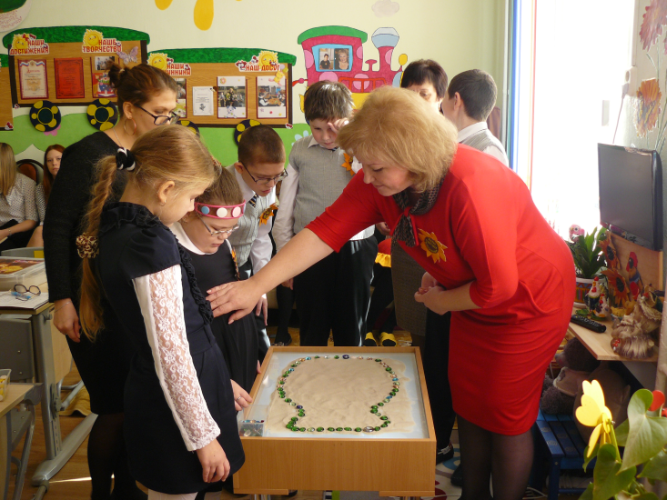
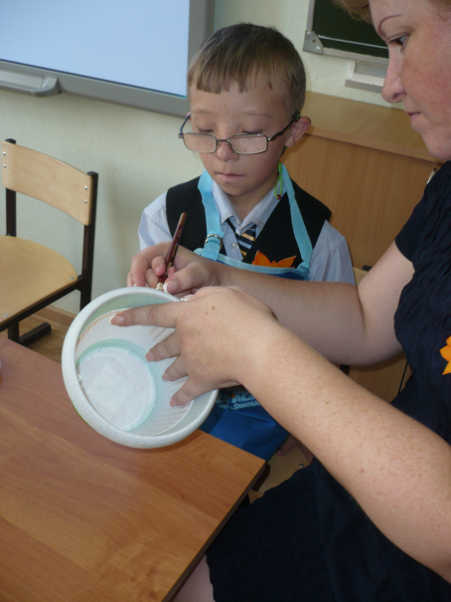
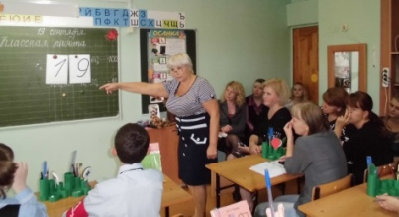
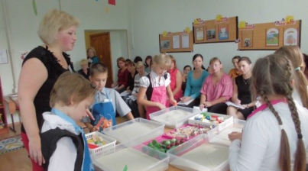
Создание адаптивной среды

Slide 7
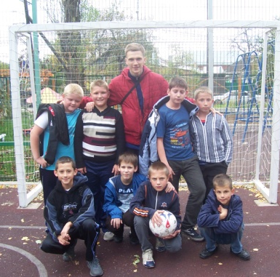
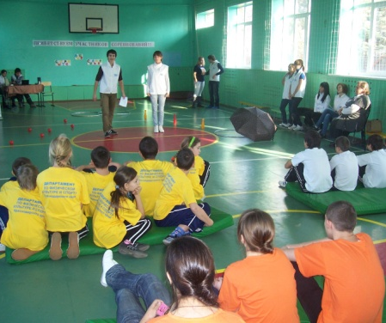
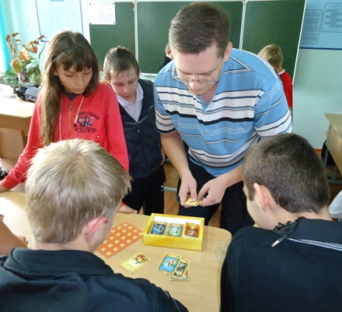
Воспитательное пространство
Основные направления работы

Slide 8
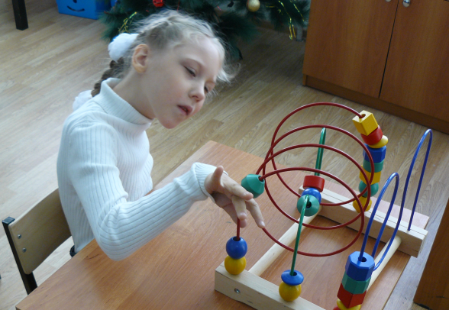
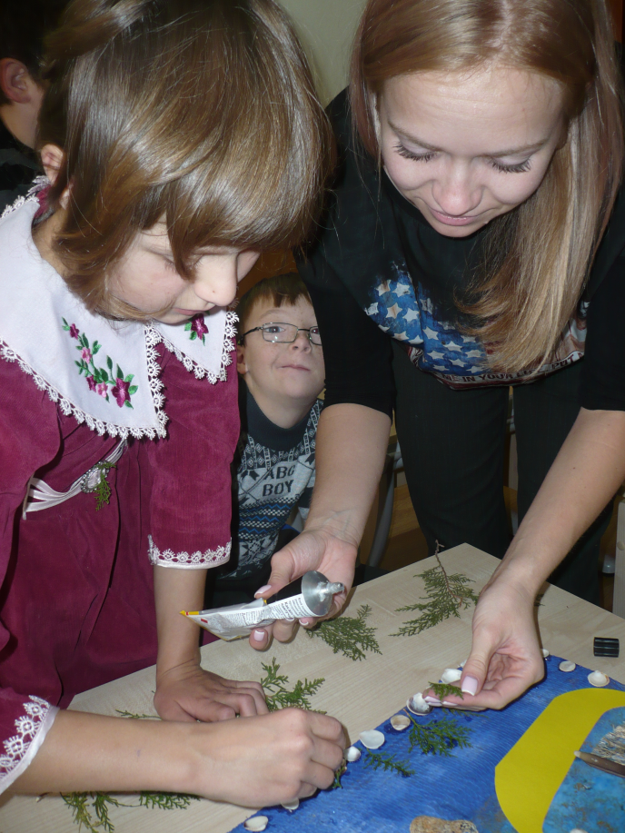
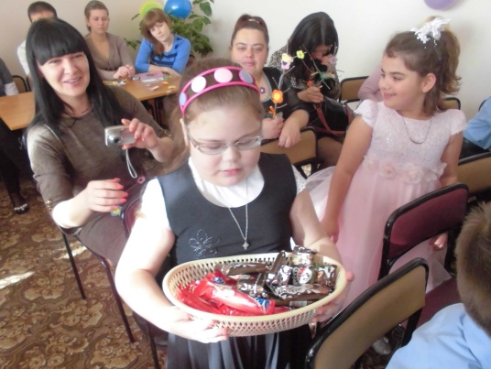
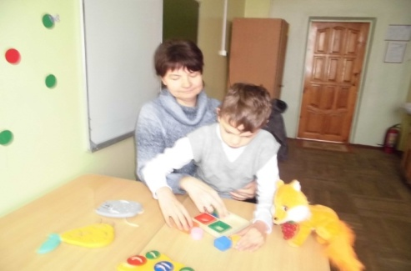
Создание адаптивной среды «Родительская беседка»

Slide 9
Я желаю Вам СЧАСТЬЯ!

